Slide 1
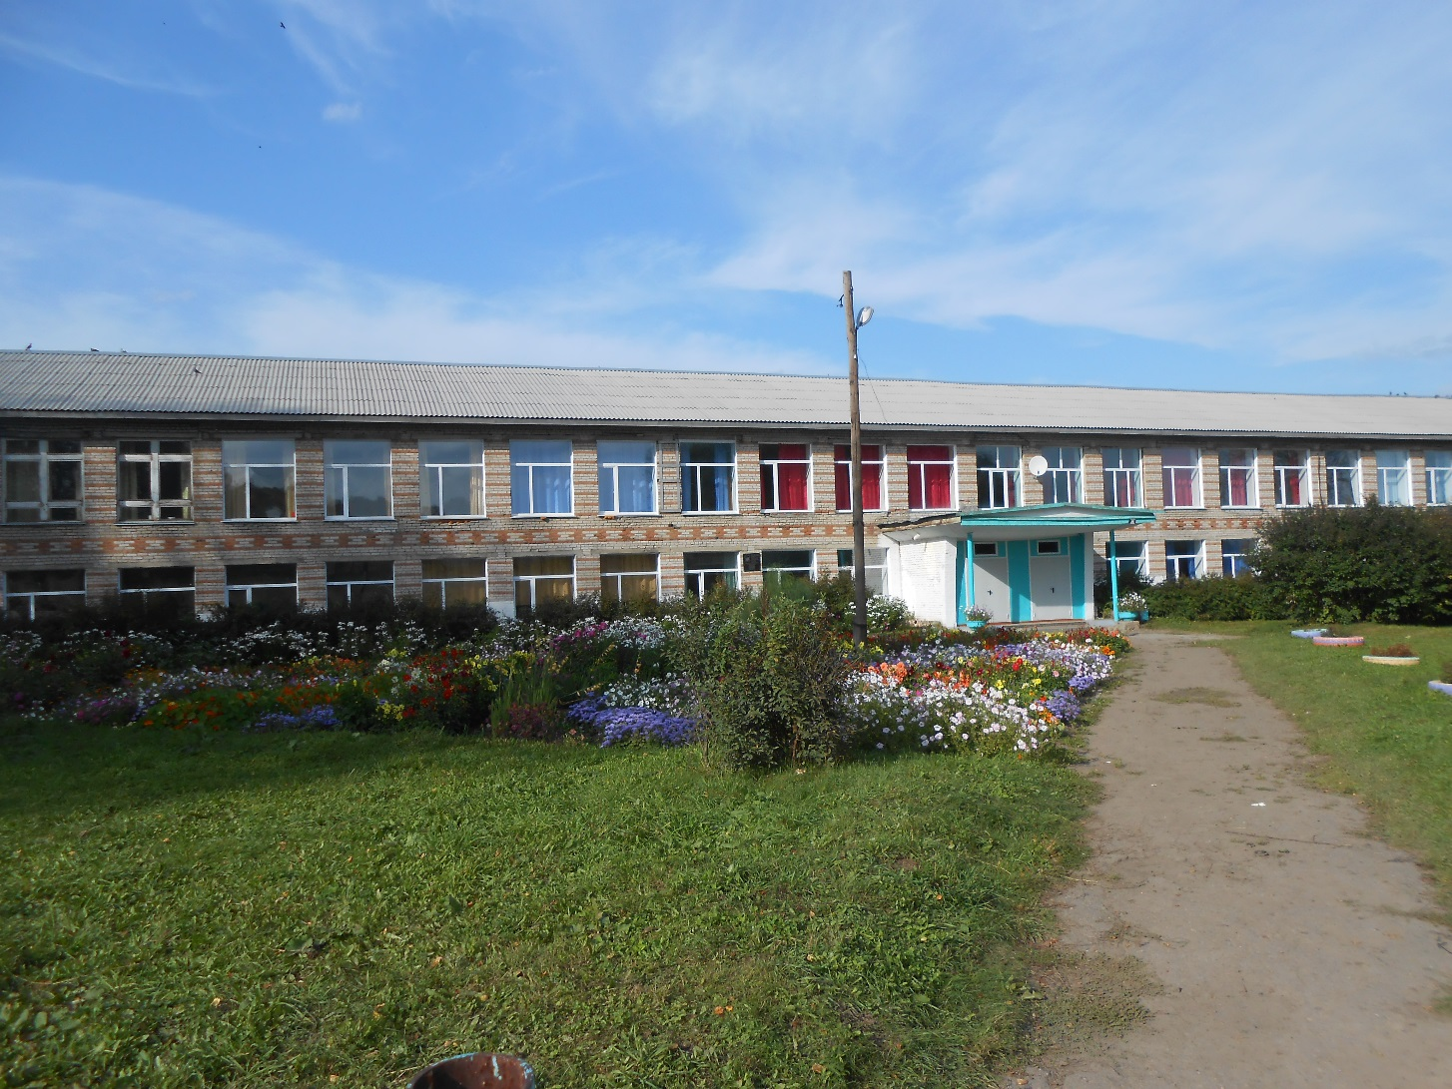
Муниципальное казённое общеобразовательное учреждение
«Хмелевская средняя общеобразовательная школа»
Заринского района Алтайского края

Slide 2
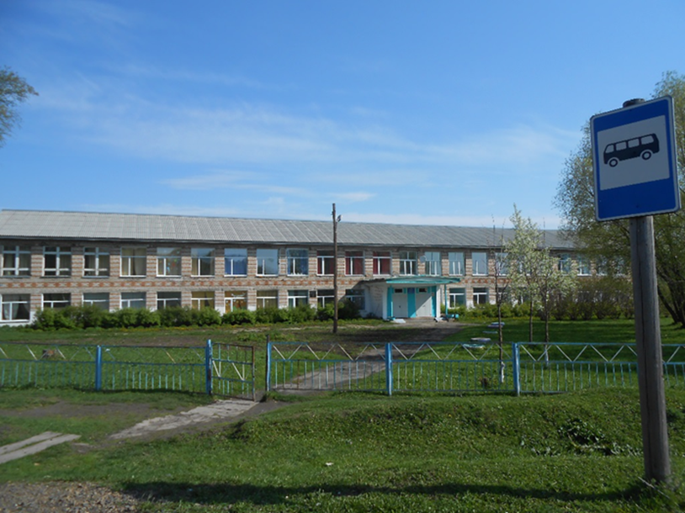
История школы начинается с 1903 года. До 1930 года в Хмелевке была только начальная школа. В 1934 году был первый выпуск в семилетней школе. В 1936-1937 г. начали строить новую деревянную школу.
В 1945 году был первый выпуск 10 класса. В послевоенное время количество учеников в Хмелевской школе баснословно растет. За знаниями в село съезжаются дети из ближайших малых и средних сел. В 1948-1949 учебном году в школе обучается 450 ребят, а в последующие годы их количество доходит до тысячи. В 1970 году начинается строительство новой школы. В ноябре 1972 года школа отметила
новоселье в новом здании, которое существует до
сих пор.
1 сентября 2022 года порог школы переступили
120 воспитанников в «Хмелевской СОШ» и
13 воспитанников «Яновская оош». В школе
15 классов (11- в Хмелевке и 4 - в Яново),
2 группы дошкольного образования (детские сады),
одна в Яново и одна в Хмелевке.
Осуществляется подвоз учащихся из сел Яново
и Каменушка.

Slide 3
В настоящее время в школе работает 16 педагогов.
Директором школы является Качесова Анна Валерьевна, тел. 89132385081
Вакансии:
Учитель физической культуры (27 ч.)
Учитель физики 7-9,10-11 классы (6 ч.+4 ч.)
Учитель иностранных языков: немецкий, английский (по программе «Земский учитель)
(27 ч.+6 ч.)
Учитель начальных классов (23 ч.)
Учитель математики 5 – 10 классы (по программе «Земский учитель) (30 ч.)
Вакансии «Яновская оош», филиал МКОУ «Хмелевская СОШ»
Учитель начальных классов – 2 вакансии (1 класс -21 ч., 2класс -23 ч.,
3класс -23 ч., 4 класс -23ч.
Учитель иностранных языков: немецкий (6 ч.)

Slide 4
Меры поддержки
компенсация коммунальных услуг педагогическим работникам в сельской местности (2500 руб. ежемесячно), компенсация аренды жилья (3000 руб. ежемесячно);
возможность получения краевой выплаты (300 или 200 тыс. рублей);
муниципальные «подъемные» (50 000 рублей);
методическая поддержка, наставничество.

Slide 5
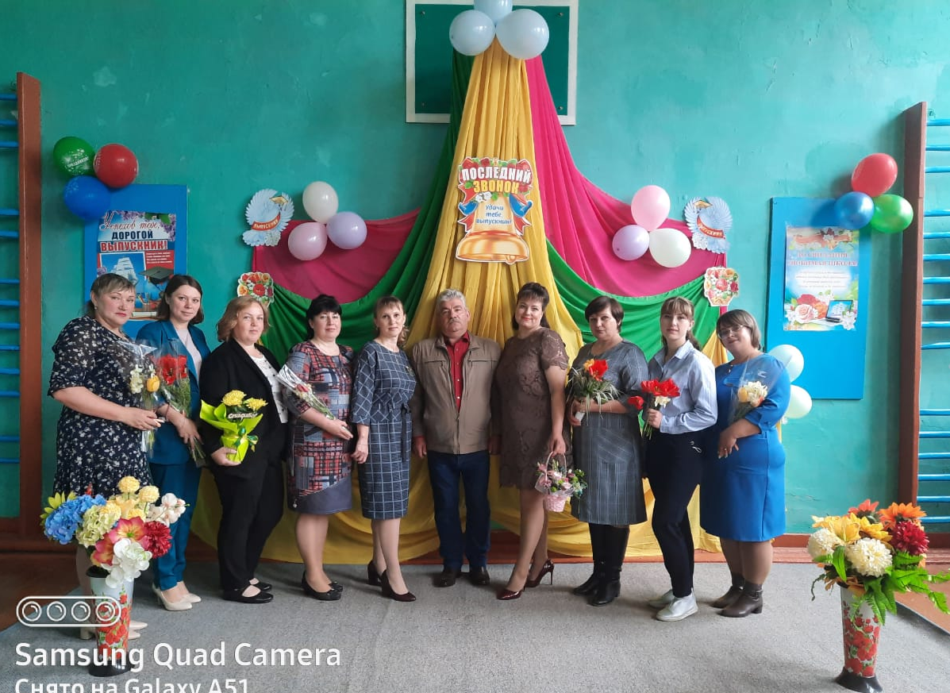
Наш дружный коллектив!

Slide 6
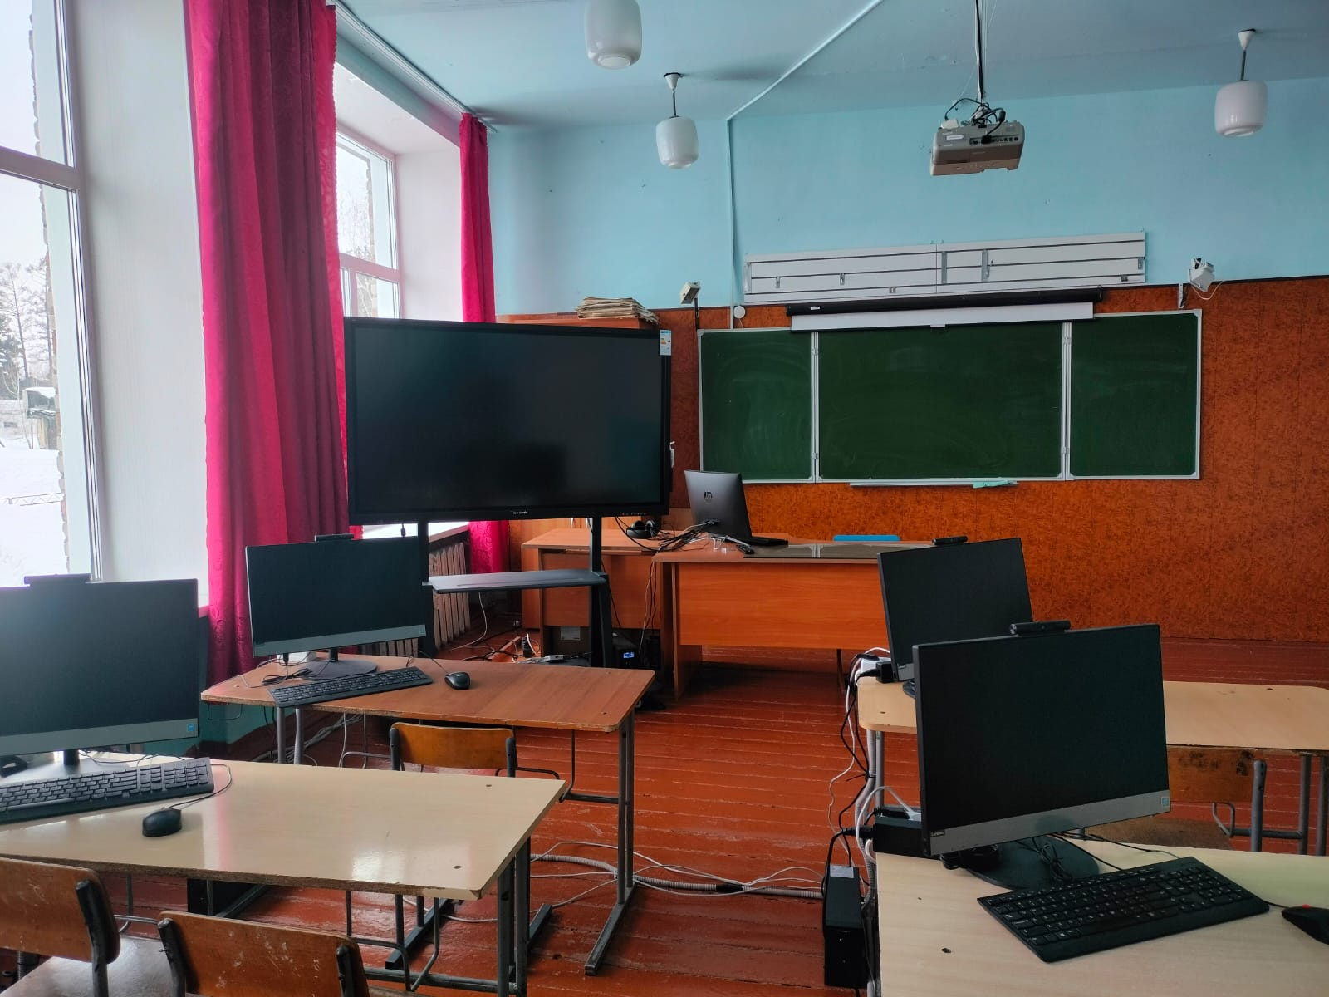
Кабинет дистанционного образования

Slide 7
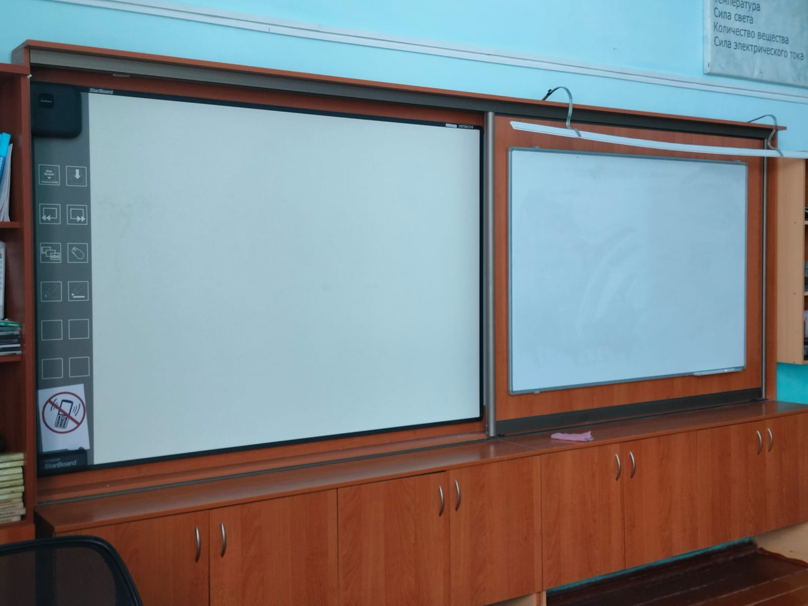
Кабинет информатики

Slide 8
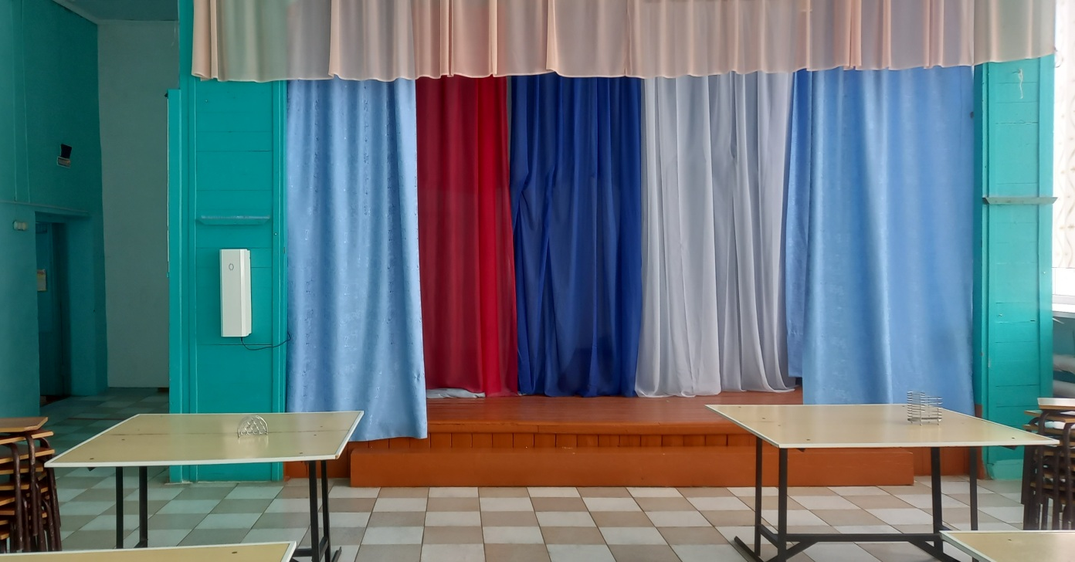
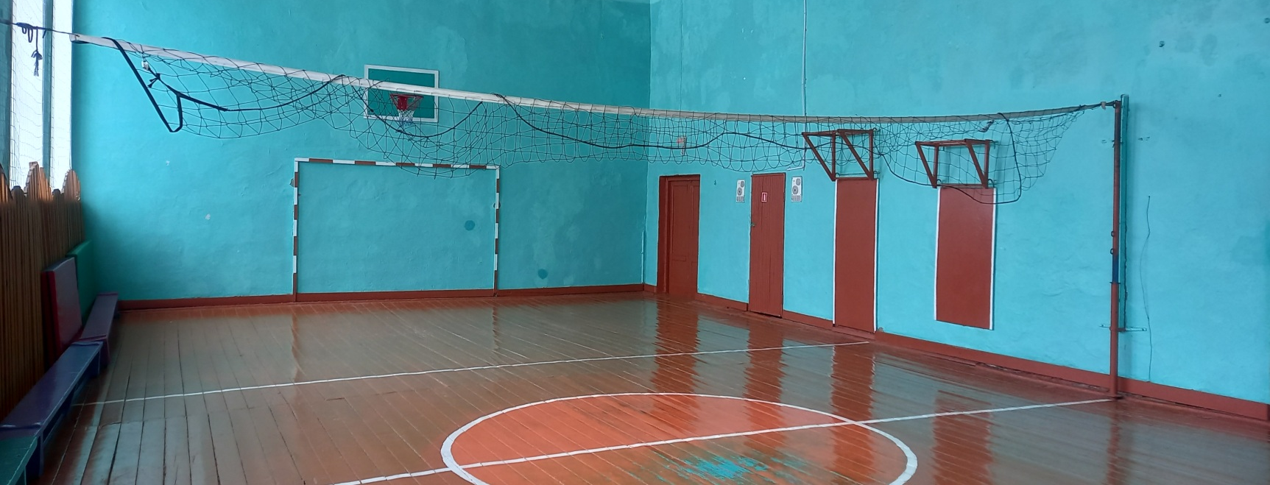
Актовый зал и столовая
Спортивный зал

Slide 9
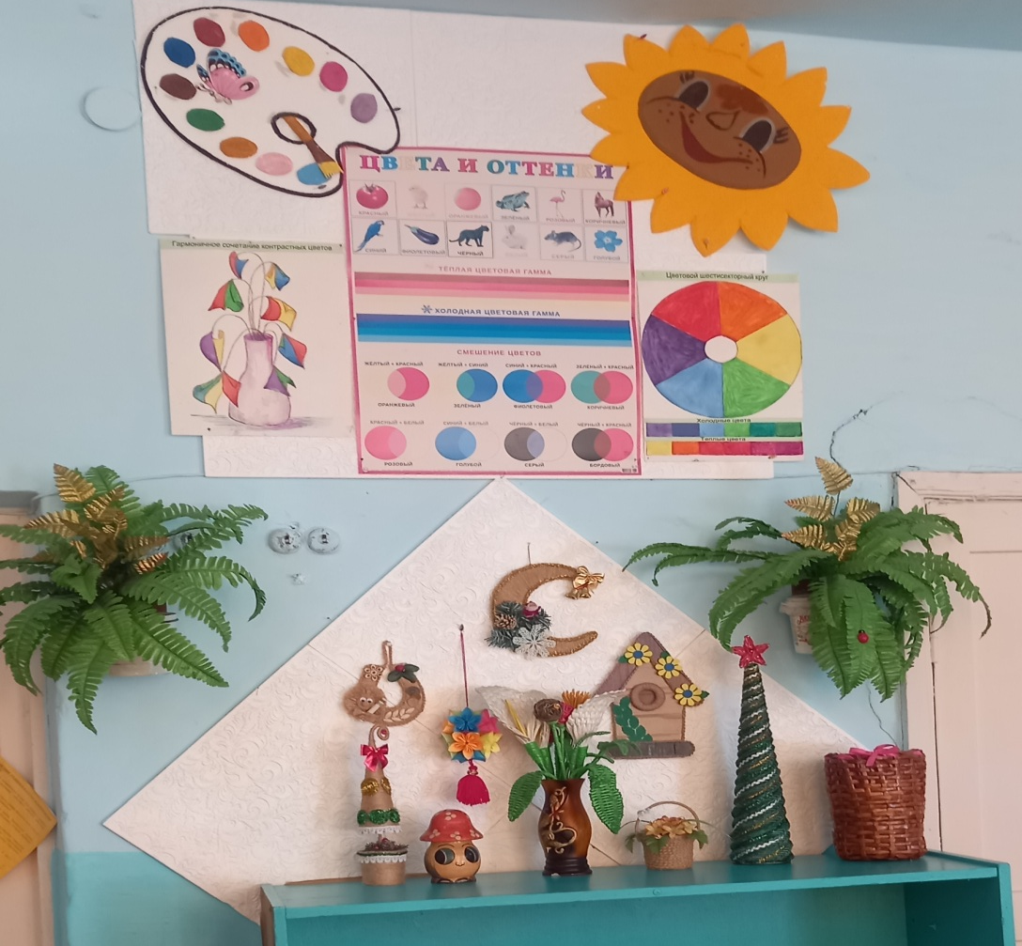
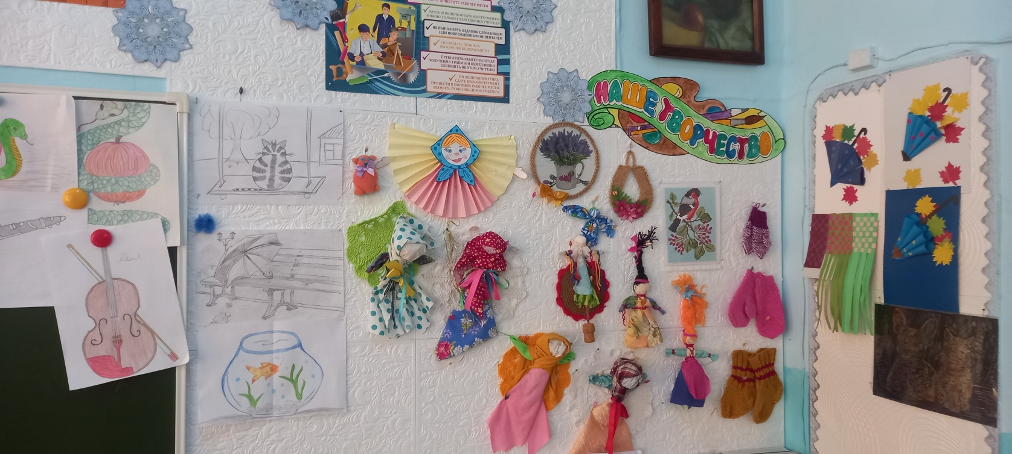
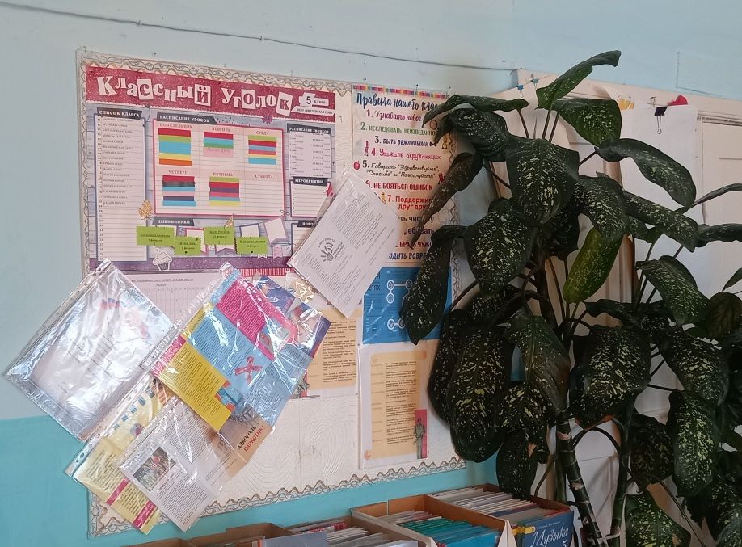
Кабинет ИЗО, музыки и технологии

Slide 10
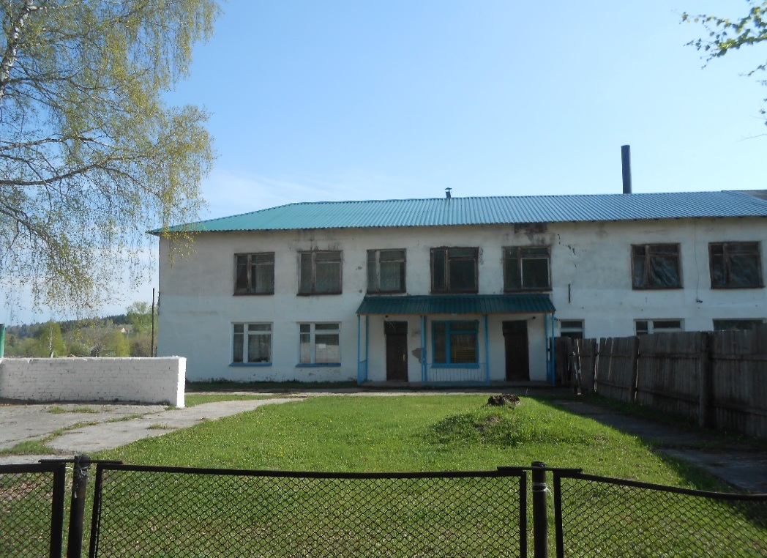
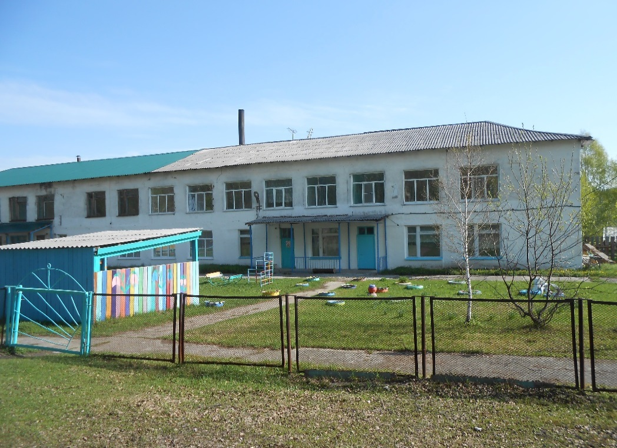
Инфраструктура села Хмелевка
Школа расположена в 30 км. От города Заринск. В Хмелевке проживает 1079 человек. Население преимущественно занято трудом, связанным с лесозаготовками, сельским хозяйством.
В селе находятся: сельский совет, почтовое отделение связи, сельский Дом культуры, магазины, Хмелевский ФАП, сельская библиотека, а также детский сад.
Сельская библиотека и дом культуры
Детский сад

Slide 11
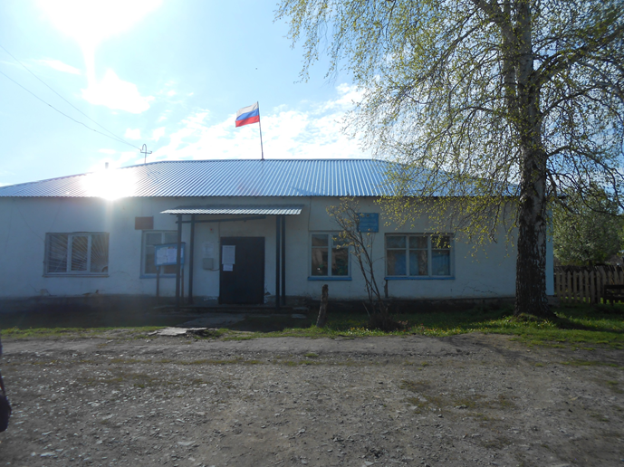
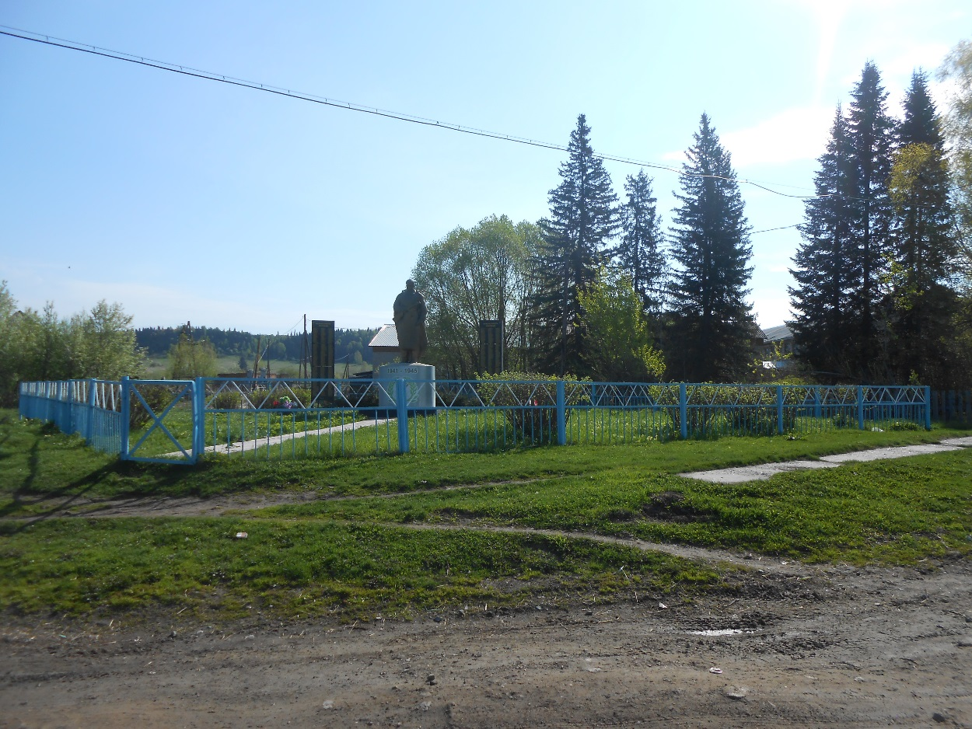
Памятник
Героям Великой Отечественной войны
Администрация
Хмелевского сельского совета

Slide 12
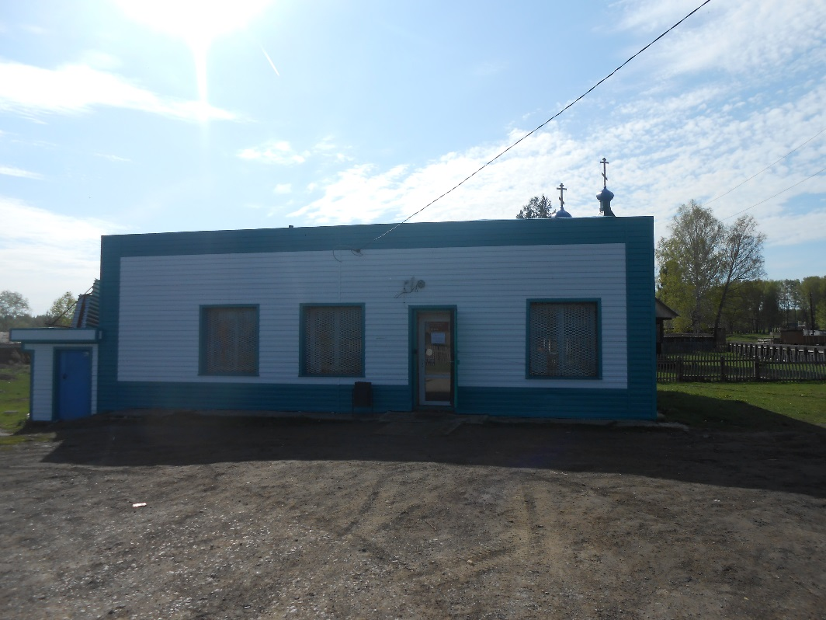
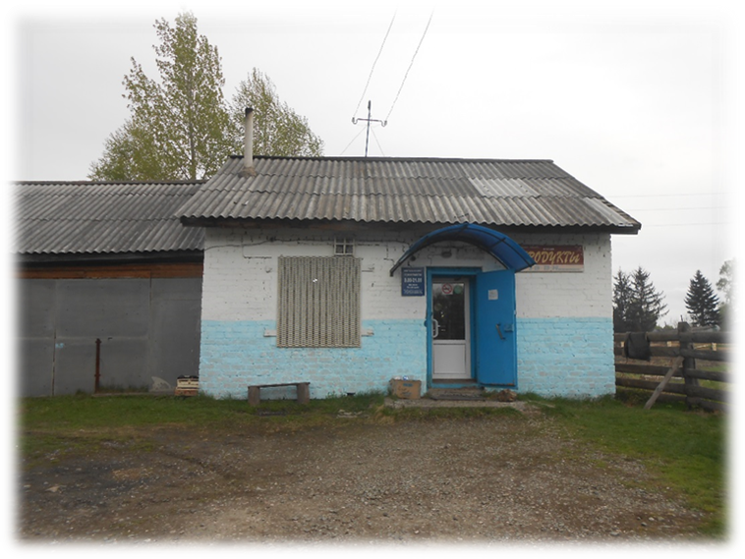
Торговые точки

Slide 13
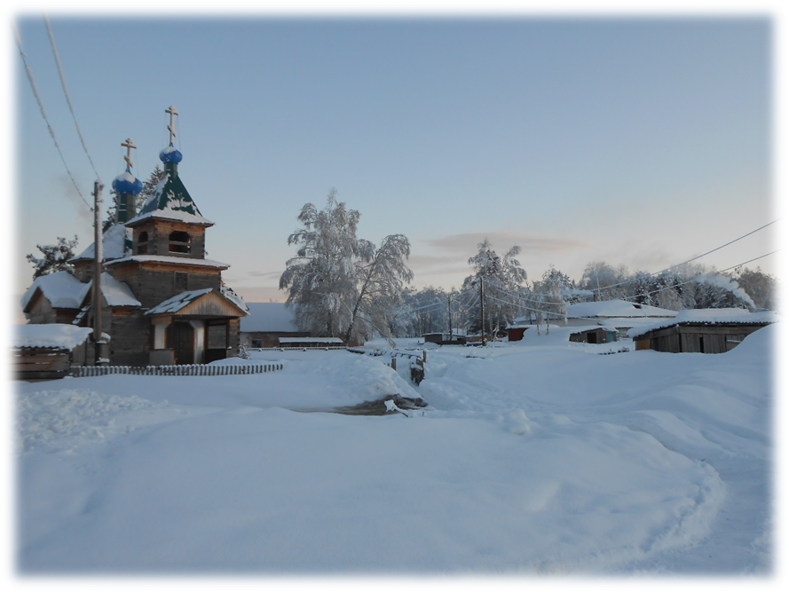
Храм преподобного Сергия Радонежского в нашем селе.

Slide 14
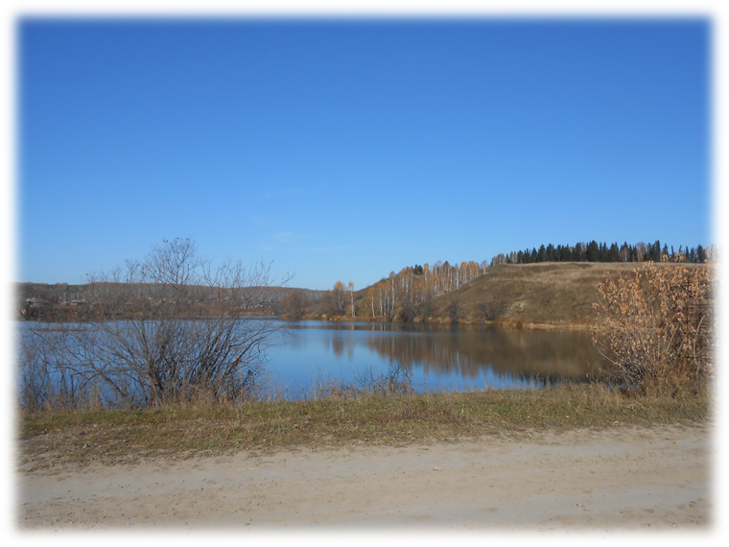
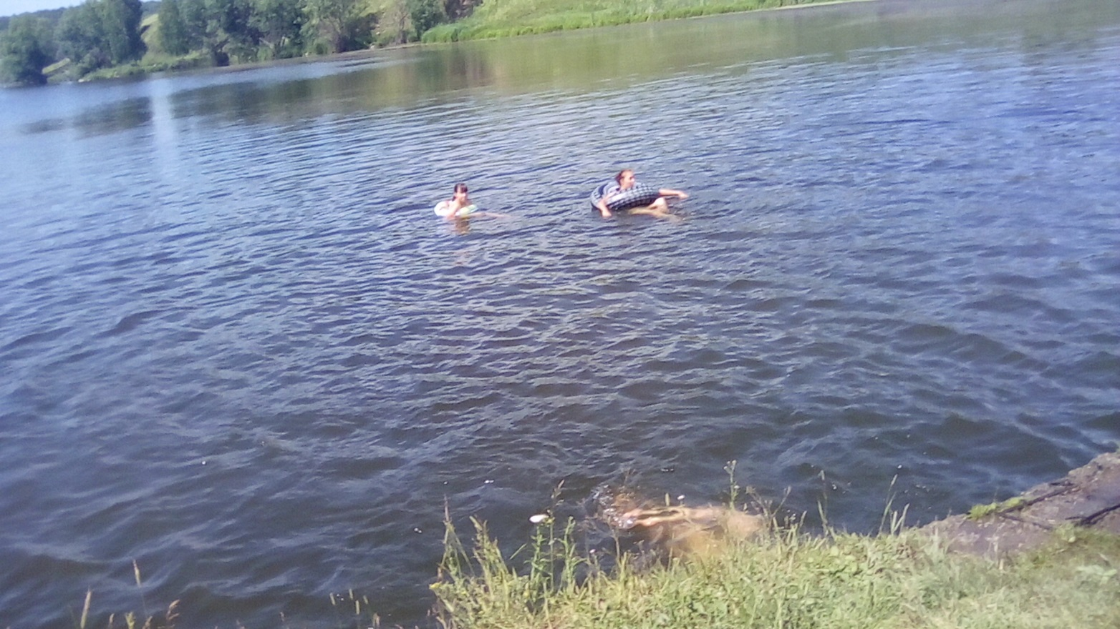
речка Хмелевка

Slide 15
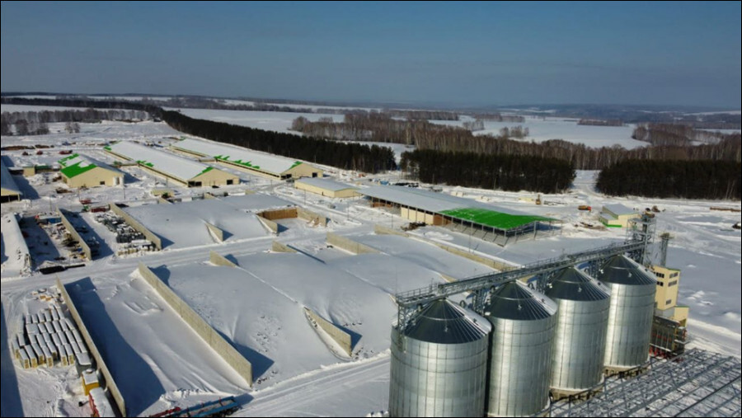
В 12 километрах от села Хмелевка в селе Яново строится новый молочный
комплекс на 6000 голов крупнорогатого скота, что поспособствует созданию новых рабочих мест.

Slide 16
Наш коллектив очень ждет новых педагогов!
Спасибо за внимание!

